Slide 1

DOM et JavaScript

Slide 2
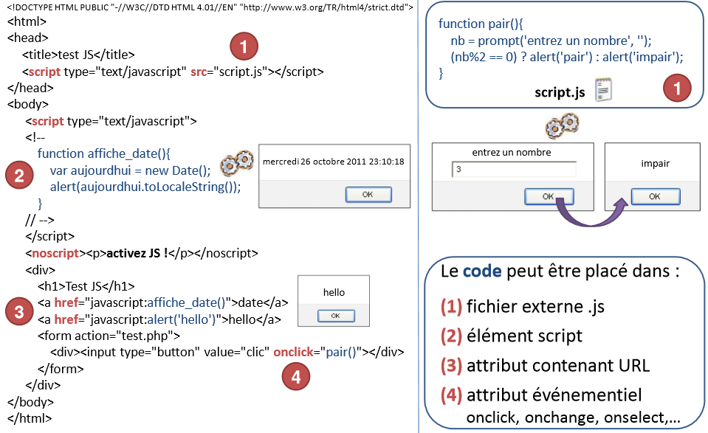
Insertion de code JS dans la page Web

Slide 3
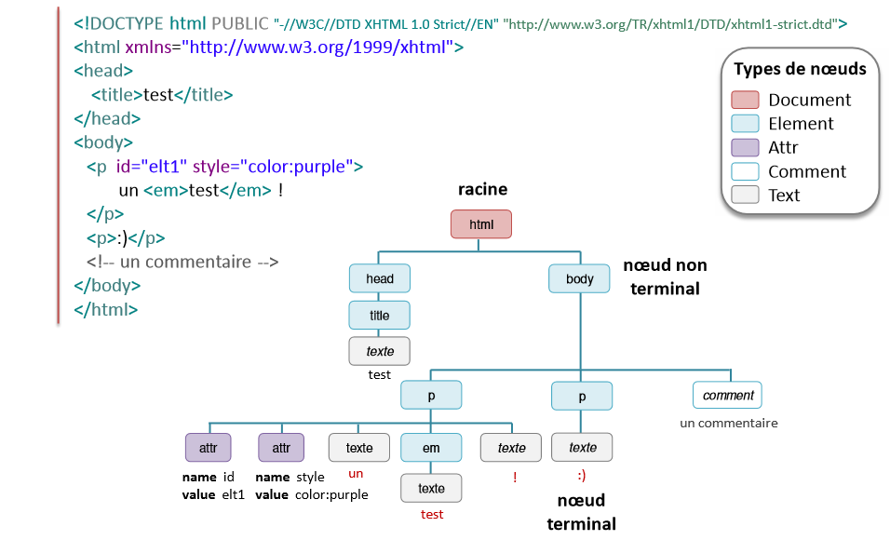
DOM – Arborescence du document

Slide 4
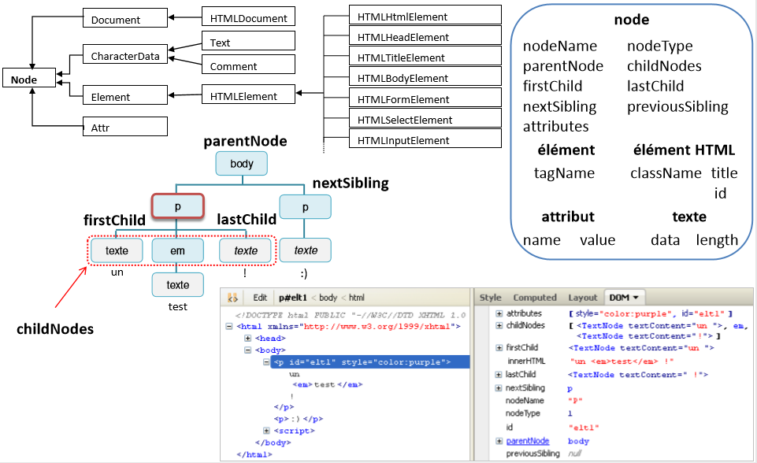
DOM – Propriétés des nœuds

Slide 5
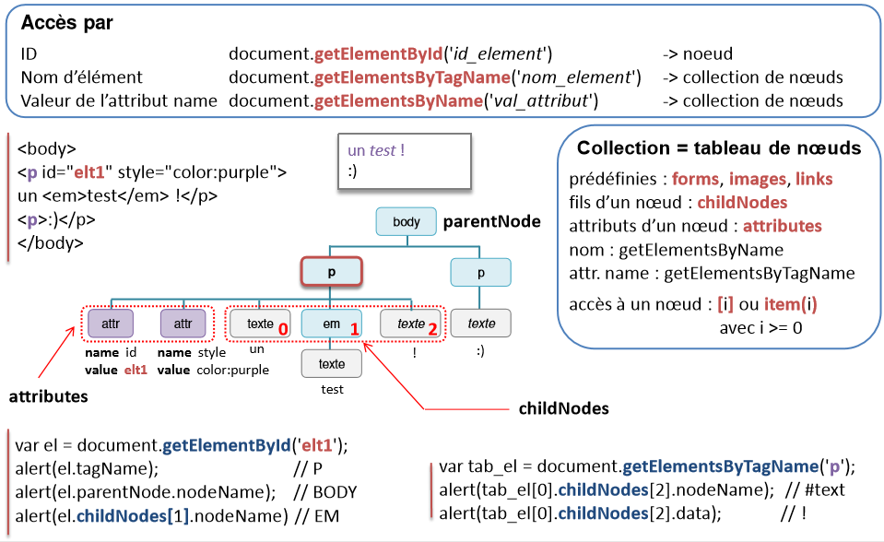
DOM – Accès aux nœuds

Slide 6
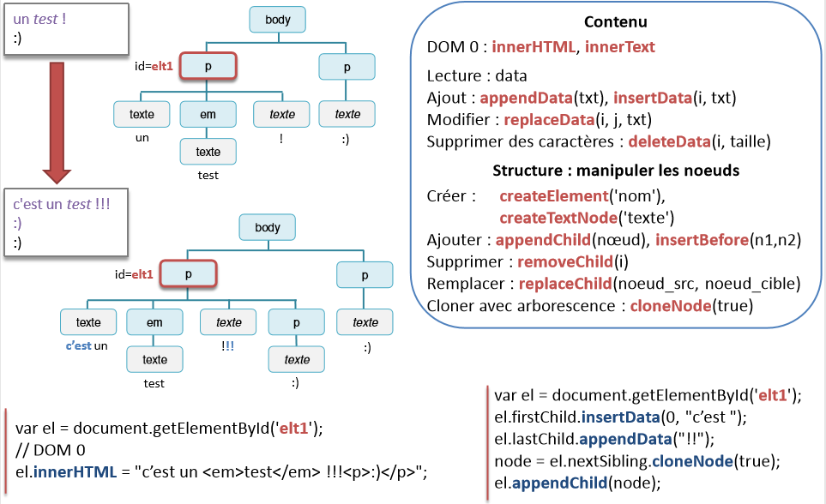
DOM – Modifier le document
el.lastChild.append("!!!") ;

Slide 7
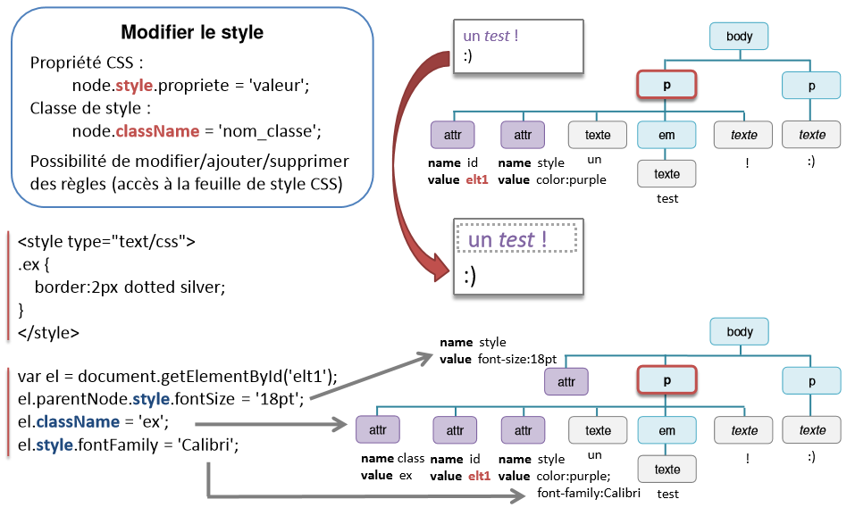
DOM – Modifier le style

Slide 8
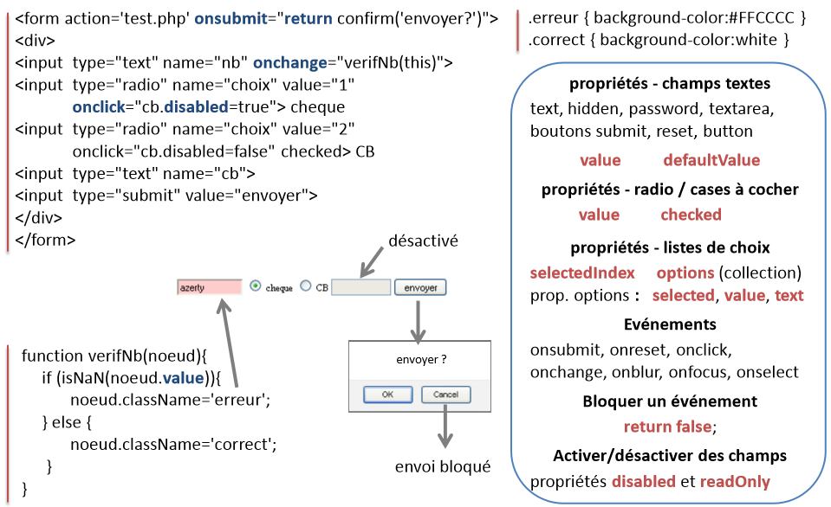
DOM – Manipuler un formulaire

